Slide 1
第4章 存储系统
● 存储器是存放（指令）程序和数据的部件，是计算机系统的重要组成部分。
• 有了存储器，计算机就具有记忆能力，因而能自动地进行操作。
● 存储系统由各类存储设备及有关的软件所构成。

Slide 2
4.1 存储器概述
◆ 存储器的基本概念
• 存储介质：能表示二进制1和0的物理部件；
• 存储元（件）：存储1位二进制代码信息的器件；
• 存储单元：若干个存储元的集合，它可以存放一个字或一个字节；
• 存储体：若干个存储单元的集合；
• 地址：存储单元的编号；
• 存储容量：能存放的二进制位数或字节数；
• 存储器的速度：可用访问时间、存储周期或频宽来描述。

Slide 3
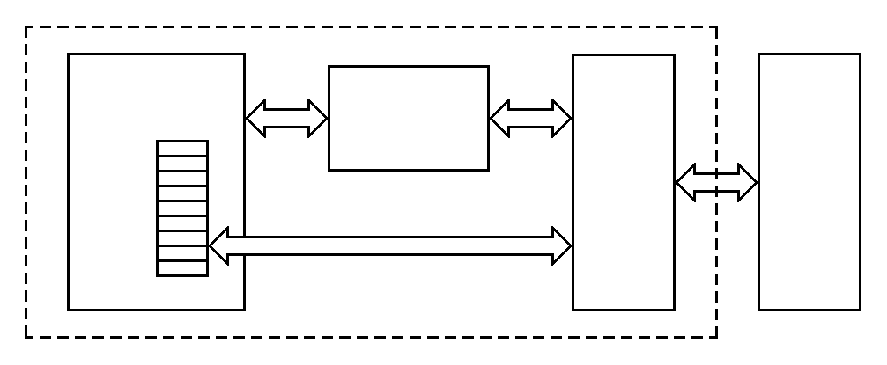
1. 存储系统的层次结构
▲ 存储系统的层次结构是把各种不同容量和不同存取速度的存储器按一定的结构有机地组织在一起；
• 程序和数据按不同的层次存放在各级存储器中，使整个存储系统具有较好综合性能指标。
▲ 由二类存储器构成的存储系统层次结构
CPU
高速缓存
（Cache）
寄
存
器
组
主存
辅存
主机
图4.1 存储器系统的层次结构

Slide 4
(1) “高速缓存—主存”层次
• 这个层次主要解决存储器的速度问题；
• 在CPU与主存之间增设一级存储器，称高速缓冲存储器（Cache）；
• Cache速度可与CPU相匹配，但容量较小，只能存放一小段程序和数据；
• CPU访问内存时，将地址码同时送到Cache和主存，若在Cache中找到相应内容，称访问“命中”，信息就从Cache中读取；
• 否则CPU从主存中读取（称访问“不命中”）；此时一般要进行Cache和主存的信息交换。

Slide 5
(2) “主存—辅存”层次
• 这个层次主要解决存储器的容量问题。
• 把正在被CPU使用的“活动”的程序和数据放在主存中，其余信息则存放在容量大、但速度较慢的辅存中。
• “主存—辅存”层次是一个既具有主存的存取速度又具有辅存的大容量低成本特点的一个存储器总体。
• 虚拟存储技术面对程序员的是一个具有辅存的容量、主存的速度的存储器；解决了主存容量不足的问题。

Slide 6
◆ 提高存储器速度的措施
① 采用高速器件；
② 采用cache（高速缓冲存储器）；
③ 采用多体交叉存储器；
④ 采用双端口存储器；
⑤ 采用相联存储器，加长存储器的字长。

Slide 7
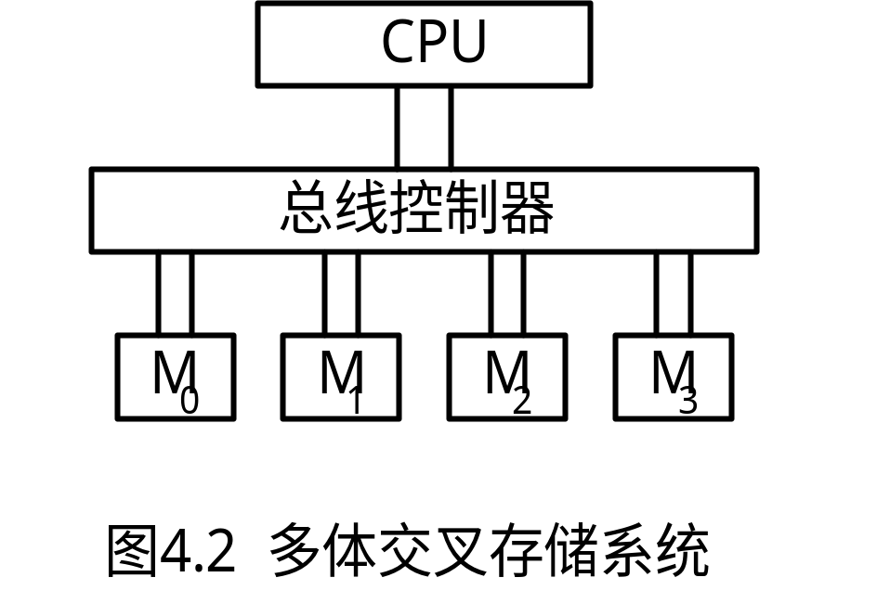
◆ 多体交叉存取
▲ 把主存分为若干容量相同、能独立地由CPU进行存取的存储体。
• 通过CPU与各存储体的并行交叉存取操作，提高整个主存储器的频宽。

Slide 8
4.1.4 主存储器的编址和与CPU的连接
几个名词：
（1）位、字节、存储字
（2）存储元（件）
（3）存储单元
（4）存储体

Slide 9
4.2.2 存储器的基本组织
◆ 存储器容量的扩展：位扩展、字扩展和字位扩展
1. 位扩展
• 用若干片位数较少的存储器芯片，构成具有给定字长的存储器，而存储器的字数与芯片上的字数相同。
• 由m×n₁位存储器芯片组成m×n₂位的存储器，需要（ n₂/n₁）片的m×n₁位存储器芯片。
• 用8片 4096×1位的芯片构成4K字节的存储器；如图4.10所示。

Slide 10
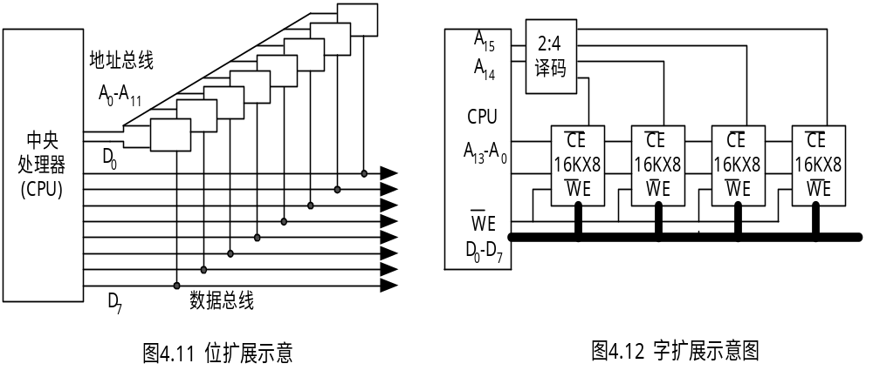
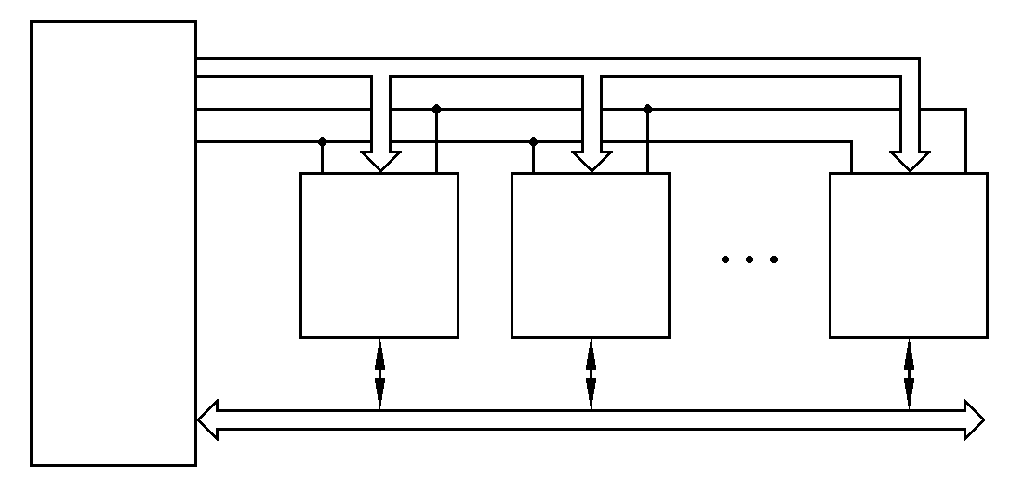
A₀ ~ A₁₁
CE
WE
中央
处理器
（CPU）
WE A CE
WE A CE
WE A CE
4K×1
D
4K×1
D
4K×1
D
D₇ D₆ D₀
D₇ ~ D₀
图4.10 位扩展构成的存储器

Slide 11
2. 字扩展
• 字扩展是容量的扩充（地址线增加），位数不变。
• 由m₁×n位存储器芯片组成m₂×n位的存储器，需要（m₂/m₁）片的m₁×n位存储器芯片。
• 用4片16K×8的存储器构成 64K×8的存储器(图4.11)。

Slide 12
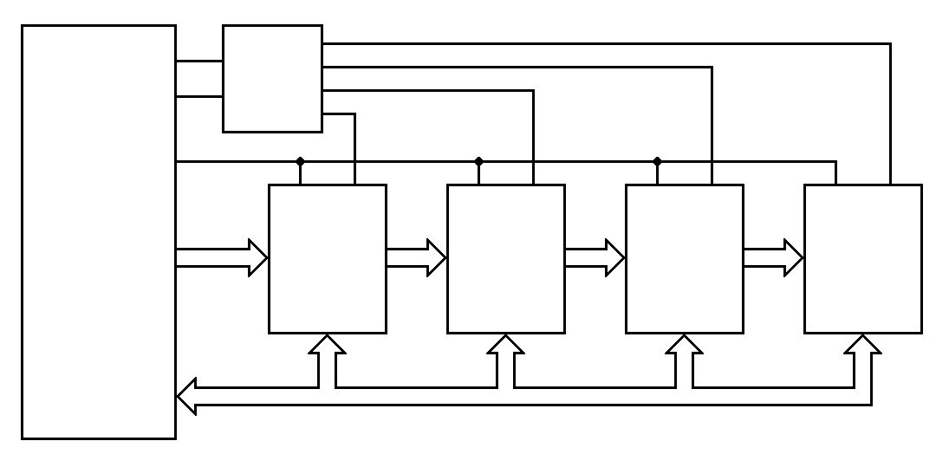
A₁₅
A₁₄
2 : 4
译码器
中央
处理器
（CPU）
WE
WE CE
WE CE
WE CE
WE CE
A₀ ~ A₁₃
16K×8
D₇ ~ D₀
16K×8
D₇ ~ D₀
16K×8
D₇ ~ D₀
16K×8
D₇ ~ D₀
D₇ ~ D₀
图4.11 字扩展构成的存储器

Slide 13
3. 字位同时扩展
• 由m₁×n₁位存储器芯片组成m₂×n₂位的存储器，需要(m₂/m₁)×(n₂/n₁)片的m₁×n₁位存储器芯片。
由2114存储器（1K×4）扩展为4K×8
先计算需要多少片2114存储器：
4÷1＝4，8÷4＝2.共需要4×2＝8片2114存储器

Slide 14
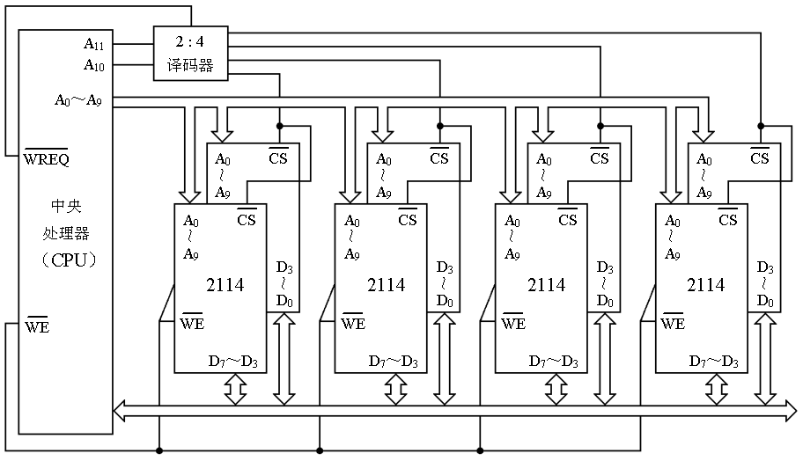
1K×4bit
D7~D4
D7~D4
D7~D4
D7~D4
图4.12 字位扩展构成的存储器

Slide 15
4. 静态RAM芯片与CPU连接
① 地址线的连接，包括内部地址线和芯片选择线的连接；
② 数据线的连接，数据线对应相接；
③ 控制线的连接，控制线主要有读/写控制线WE和存储器访问线MREQ（并不是所有的CPU都有）。

Slide 16
例1 某存储器数据总线宽度为32 bit，存取周期为250 ns。试问该存储器的带宽是多少？
解 T_{m}=250 ns，W=32 bit
W
32 bit
B_{m}= = =128*10⁶ bit/s=16*10⁶B/s
T_{m}
250 ns
250ns＝250*10⁻⁹s 32/250＝0.128

Slide 17
例2. 用16K×8位的SRAM芯片构成64K×16位的存储器，试画出该存储器的组成逻辑框图。
解：
• 存储器容量为64K×16位，其地址线为16位(A₁₅~A₀)，数据线也为16位(D₁₅~D₀)；
组成存储器时需要字位同时扩展，字扩展采用2:4译码器，共4个模块；位扩展采用两片并接。
共需要64÷16＝4，16÷8＝2，4×2＝8（片）

Slide 18
D15~D0
A13~A0
16K×8
16K×8
Y₃
●
CPU
2:4
Y₂
A15
译
码
器
16K×8
16K×8
Y₁
●
A14
Y₀
16K×8
16K×8
MREQ
●
WE
16K×8
16K×8
●
• 各组的字地址的范围？

Slide 19
地址范围：
Y₀ ：0000H～3FFFH
Y0:A15 A14 A13 A12 A11 A10 A9 A8 A7～A0
0 0 0 0 0 0 0 0 0～0 0000H
0 0 1 1 1 1 1 1 1～1 3FFFH

Slide 20
Y1 ：4000H～7FFFH
Y1:A15 A14 A13 A12 A11 A10 A9 A8 A7～A0
0 1 0 0 0 0 0 0 0～0 4000H
0 1 1 1 1 1 1 1 1～1 7FFFH

Slide 21
Y2 ：8000H～BFFFH
Y1:A15 A14 A13 A12 A11 A10 A9 A8 A7～A0
1 0 0 0 0 0 0 0 0～0 8000H
1 0 1 1 1 1 1 1 1～1 BFFFH

Slide 22
Y3 ：C000H～FFFFH
Y1:A15 A14 A13 A12 A11 A10 A9 A8 A7～A0
1 1 0 0 0 0 0 0 0～0 C000H
1 1 1 1 1 1 1 1 1～1 FFFFH

Slide 23
(2) 动态RAM的再生(刷新)
▲ 只送RAS信号的一种“刷新”方法
• 芯片中一行的所有“位”被选中并进行“读出”操作。根据读出内容对各单元进行“重写”；完成补充充电。
• 由于没有列地址和CAS信号，各单元的数据读写彼此隔离，并且不会送到读出电路。
• 对256*256的存储体，256次刷新操作可刷新整个存储体。也可分为4个128*128并行连接，只需128次刷新。

Slide 24
(3) 刷新方式
▲ 刷新周期：一次刷新的时间间隔，一般为2ms；
▲ 常用的刷新方式有四种：
• 集中式刷新、分散式刷新、异步刷新和透明刷新。
① 集中式刷新(图4.17 (a))
• 整个刷新间隔内，前一段时间用于正常的读/写操作。而在后一段时间逐行进行刷新。
• 若将128×128存储器刷新一遍，读写周期为0.5μs，刷新间隔为2ms；前3872个周期用来进行正常的读/写操作， 而后128个读写周期用来进行刷新操作。
• 该方式会出现读/写操作死区（128个周期）。

Slide 25
3872＋128＝4000×0.5us＝2000us＝2ms
保证在2ms内刷新一遍
所谓“读/写操作死区”是指在此（集中刷新）期间，不能进行任何对存储器的读写操作－－缺点。

Slide 26
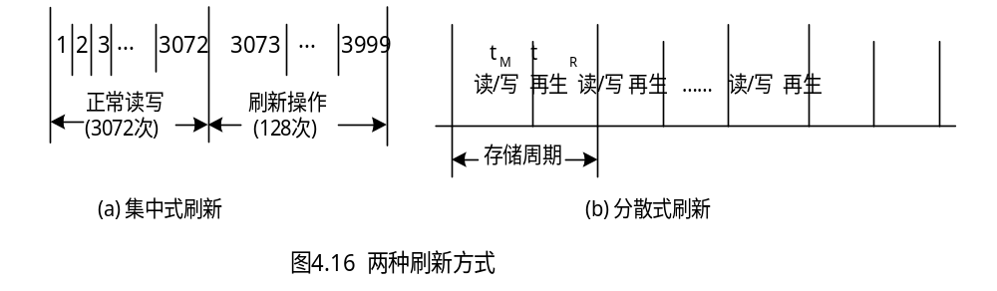
3872
3873
4000
3872
图4.17
② 分散式刷新(图4.17 (b))
• 一个存储周期的时间分为两段，前一段时间t_{M}用于正常的读/写操作，后一段时间t_{R}用于刷新操作。
• 假定读/写操作和刷新操作的时间都为0.5μs，则一个存储周期为1μs。在2ms时间内进行2000次刷新操作，只能进行2000次读/写操作（操作次数减少）。

Slide 27
刷新次数过多，没有必要－－此方法缺点。

Slide 28
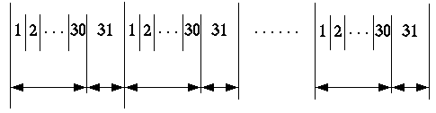
③ 异步刷新
• 上述两种方式结合起来构成异步刷新。
• 以128行为例，在2ms时间内必须轮流对每一行刷新一次(2000/128=15.625)，即每隔15.5μs刷新一行。
• 前15μs可以进行CPU的读/写操作，而最后0.5μs完成刷新操作。目前用得较多。
读写周期
刷新周期
读写周期
刷新周期
读写周期
刷新周期
1 2 …… 128

Slide 29
④ 透明刷新（或称稳含式刷新）
• CPU在取指周期后的译码时间内，插入刷新操作。
• 有单独的刷新控制器，刷新由单独的时钟、行计数与译码独立完成；高档微机中大部分采用这种方式。

Slide 30
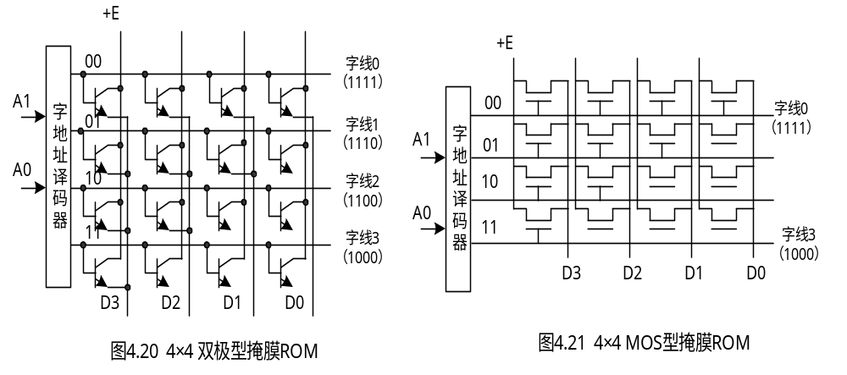
4.3.1 掩膜只读存储器（masked ROM）
◆ 掩膜ROM存储的信息由生产厂家在掩膜工艺过程中“写入”，用户不能修改。
图4.23
图4.24

Slide 31
4.5 高速缓冲存储器
4.5.1 工作原理
◆ 设置Cache是为了解决CPU和主存之间的速度匹配问题，理论依据是程序访存的局部性规律（后面祥述）。
• 高档微机中为获得更高的效率，不仅设置了独立的指令Cache和数据Cache，还设置二级或三级 Cache 。
• 高速缓存通常由双极型半导体存储器组成。
• 地址映象以及和主存数据交换机构全由硬件实现，并对程序员透明。
• 访问Cache的时间一般为访问主存时间的1/4~1/10；Cache已在大、中、小及微型机上普通采用。

Slide 32
程序访存的局部性规律（采用高速缓冲存储器的根据）
程序在执行时，在一段时间内，CPU访问的存储器单元
总是局限在一个不大的区域中：
1、程序在大多数时间内，顺序执行；
2、跳转到较远的地方，但又在那个区域顺序执行；
3、子程序（或函数）执行完以后，又会回到原来调用
的地方继续顺序执行，由于现在大都采用模块化设计
程序，这样的情况更多；
4、循环程序，同样在一个区域内重复执行程序；
5、数据一般是以数组、向量、阵列、树和表等形式存
储在一个区域内。

Slide 33
几个名词：
命中－－CPU要访问的存储器（主存）的内容，如果已经存储在高速缓冲存储器中。
失效（未命中，又称“失靶”）－－不在高速缓冲存储器中。

Slide 34
高速缓冲存储器的读/写操作
CPU不去直接通过地址线、控制线（RD、WR）对高速缓存进行操作，而是对主存储器发出地址及读写控制（因为CPU发出的是主存的地址）。
由存储器存取控制电路来确定要访问的内容是否已经存于高速缓存中。
1）命中。读操作
当CPU所访问的信息已经在高速缓冲器中，如果此时进行读操作时，CPU可以直接从高速缓冲器中读取该信息，和主存无关。

Slide 35
2）命中。写操作
两种处理方式：
第一种：高速缓冲器单元与主存单元同时被写入——
称为“存储更新”；
此方法比较简单，但当对某一个在高速缓冲器单元重复
写入时，都会对主存进行不必要的重复写入；
第二种：数据只写入高速缓冲器，同时做一个标记。当
含有该标记的单元从高速缓冲器中移出时，再写回主存
时，再对主存中相应单元进行改写。此方法更科学，但
控制上复杂。

Slide 36
3）不命中。读操作
如果所寻址的信息不在高速缓冲器中，如果进行读操
作，有两种处理方式：
第一种：把含有此次请求字的块，从主存中调入高速
缓冲器中，然后再把所请求的字送往CPU；
第二种：从主存中取出直接送到CPU（相当于普通的
存储操作）。不必等整块数据从主存调入高速缓冲器。
所以此方法称为“装入更新”， “装入更新”节省时间。
4）不命中。写操作
此时，将信息直接写入主存。

Slide 37
CPU访问存储器的速度与高速缓冲器的命中率有关。
设主存的访问速度为Tm；
高速缓冲器的访问速度为Tc；
高速缓冲器的命中率为P；
CPU的访问速度Ta为：
Ta＝PTc＋（1－P）Tm

Slide 38
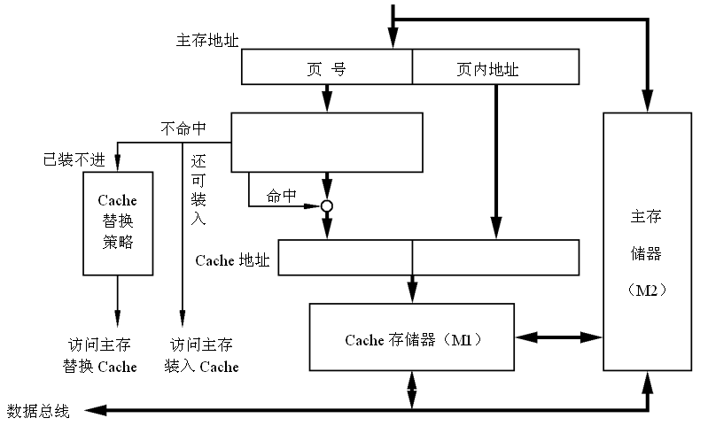
◆ Cache的基本结构和工作原理
• 主存和Cache均是模块化的（以页为单位），并且两者之间交换数据以页为单位进行。
• T_{a}= PT_{c}+（1－P）T_{m}
地址映象变换机构
页 号 页内地址
图4.32 Cache的结构原理

Slide 39
4.5.2 映象函数（Mapping）
◆ 映象函数
• 为了便于根据CPU送来的地址信息到Cache中去读取数据，必须有某种函数把主存地址映象成Cache地址。实现这种映象的函数叫映象函数。

Slide 40
◆ 常用的地址映象方式
• 有全相联映象、直接映象、和组相联映象。
• 选取何种映象方法，取决于在给定地址映象和变换的硬件条件下，能否达到高速度，以及能否使块冲突的概率小。

Slide 41
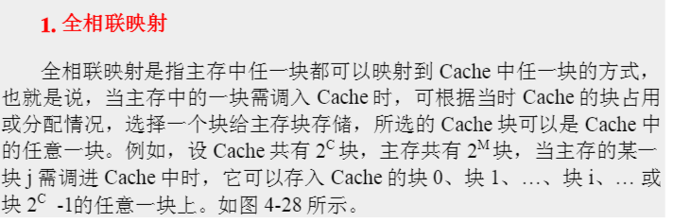
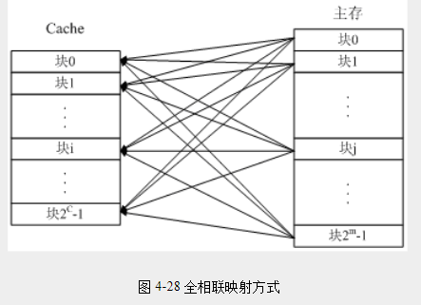

Slide 42
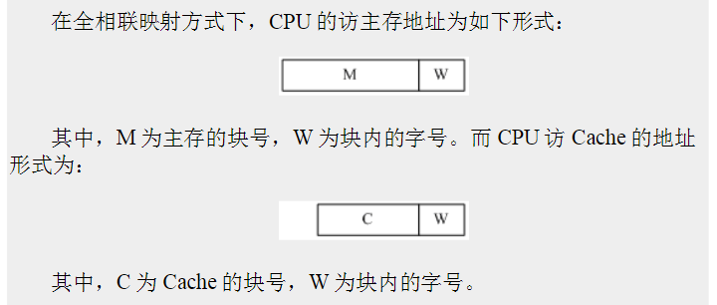

Slide 43
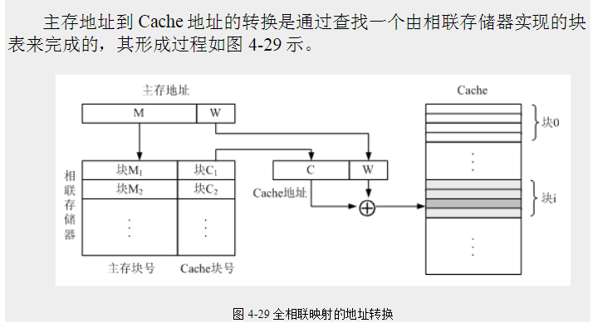

Slide 44
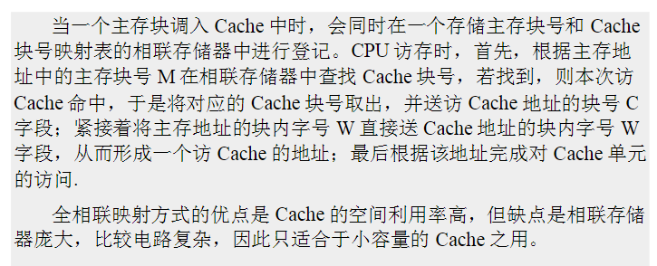

Slide 45
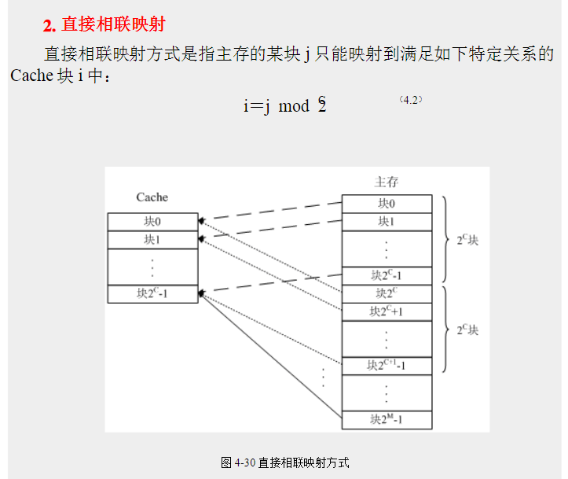

Slide 46
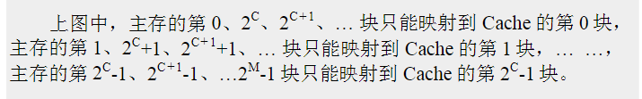

Slide 47
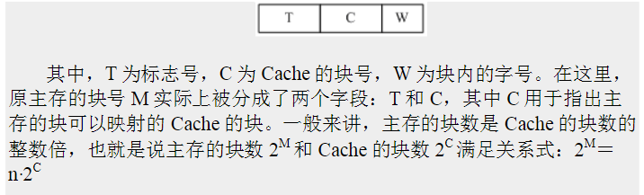

Slide 48
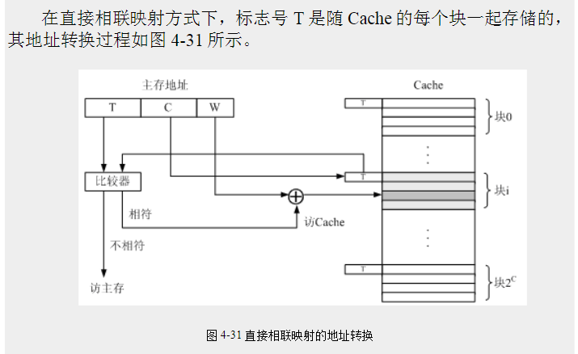

Slide 49
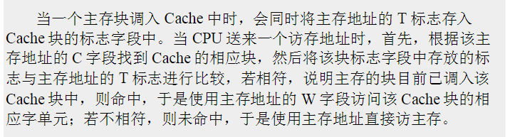

Slide 50
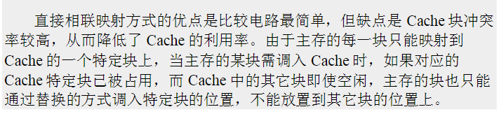

Slide 51
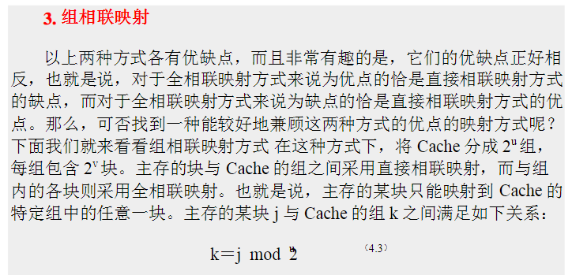

Slide 52
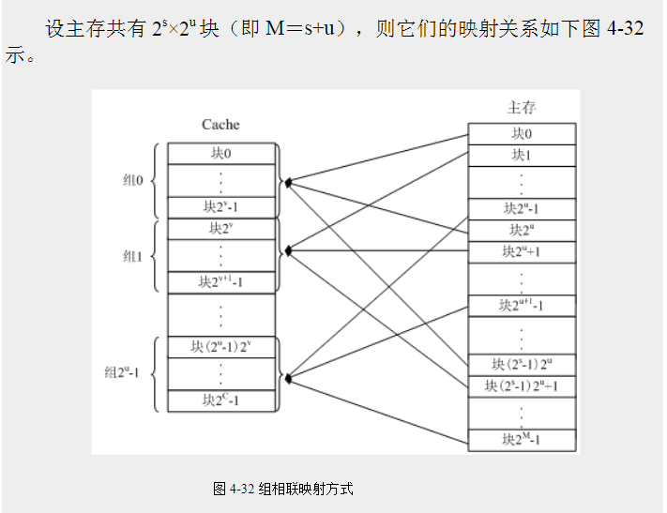

Slide 53
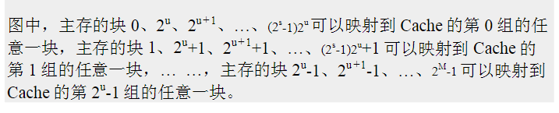

Slide 54
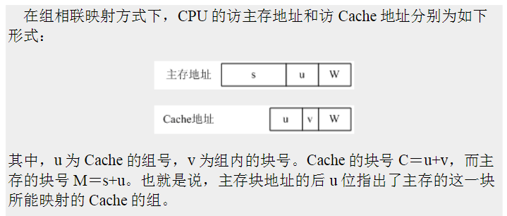

Slide 55
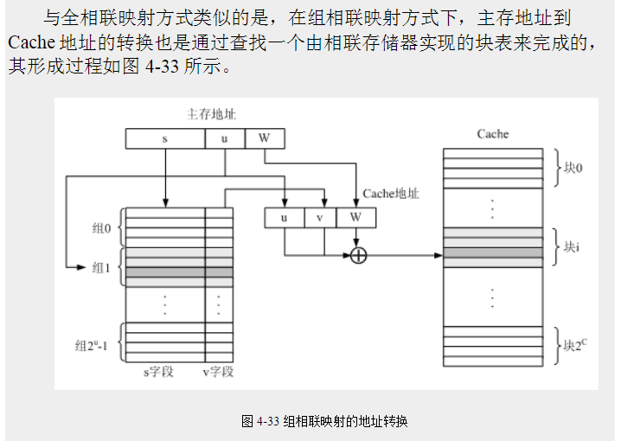

Slide 56
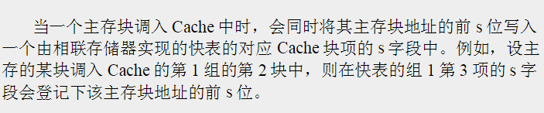

Slide 57

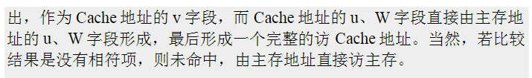

Slide 58
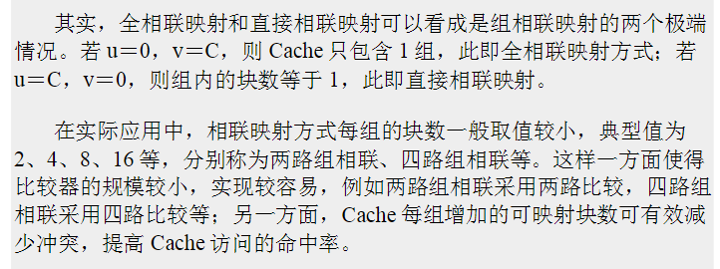

Slide 59
见讲义

Slide 60
见讲义

Slide 61
见讲义

Slide 62
下面通过一个具体例子来讨论这三种映象方式。
设高速缓冲器的容量为2K字，分为128块，每块16个字；
设主存的容量为62K字，64÷2＝32（页），即主存有
32个高速缓冲器（2K）大。
1）采用直接映象技术
主存中的块以128为模映象到高速缓冲器的块上。
即
主存的0～127块模映象到高速缓冲器的0～127块
主存的128～255块模映象到高速缓冲器的0～127块
. . . . .
主存的3968～4095块模映象到高速缓冲器的0～127块
共32页

Slide 63
64K
2K
0～15
0～15
.
0～15
0
1
31
标记
0
1
.
15
0
1
127
0～15
0～15
.
0～15
标记
0
1
.
15
0～15
0～15
.
0～15
标记
0
1
.
15
主存
高速缓冲器

Slide 64
见讲义

Slide 65
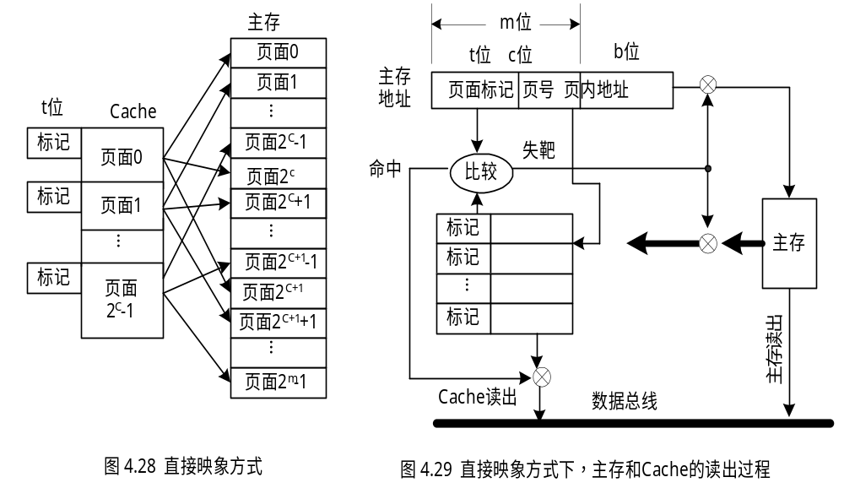
主存页号
i=j mod 2^{c}
1个Cache页面对映多个主存页面，t为这些主存页面标记。
页号为页表序号，查表
2^{c}
页表
图4.33 直接映像方式 图4.34 直接映像方式下，主存和Cache读出过程

Slide 66
２）采用全相联映象技术

Slide 67
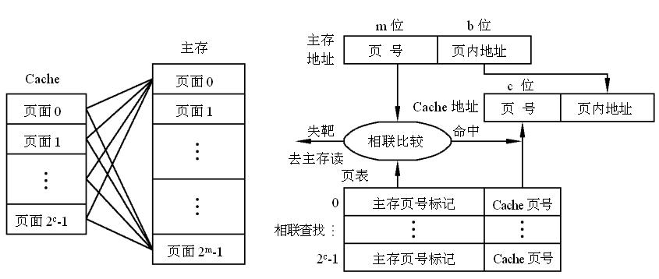
(m位)
(c位)
图4.35 全相联映象方式 图4.36 全相联映象地址变换

Slide 68
4.5.3 替换算法
◆ Cache页失靶处理
• 访存出现Cache页失靶，需将主存页按所采用的映象规则装入Cache。
• 如果此时出现页冲突，就必须按某种策略将Cache页替换出来。
◆ 替换策略的选取
• 从实现的难易和命中率的高低来考察。

Slide 69
1. 先进先出法（FIFO）
• 选择最早装入的Cache页为被替换的页，采用这种算法，有可能产生较大的页失效率。
2．“近期最少使用”算法（LRU）
• 选择近期最少使用访问的Cache页为调出页，这种算法能比较正确地反映程序的局部性；
• 具体实现比FIFO算法要复杂一些，替换算法只能全部用硬件方法实现。

Slide 70
4.5.4 Cache—主存内容的一致性问题
◆ CPU执行写操作时，要写的内容恰在Cache中，则Cache内容被更改，但该单元对应的主存内容尚没有改变，这就产生了Cache和主存内容不一致的情况。
◆ 解决问题的关键是选择更新主存内容的算法；采用两种算法。
▲ ‘写回法’（Write back）
• 处理机执行写操作时，信息只写入Cache，当Cache页被替换时，将该页内容写回主存后，再调入新页。

Slide 71
▲ 写直达法又称存直达法，
• 处理机进行写操作时，利用“Cache—主存”层次中存在于处理机和主存之间的通路将信息也写回主存。
• 在页替换时，就不必将被替换的Cache页内容写回，可以直接调入新页。
◆ 采用两种算法比较
• 写回法的开销是在页替换时的回写时间；
• 写直达则在每次写入时，都要附加一个比写Cache长得多的写主存时间；写直达法时间的开销大一些，但其一致性保持要好一些。

Slide 72
4.6 虚拟存储器
4.6.1 虚拟存储器概述
◆ 问题的提出：
• 系统程序和应用程序要求主存容量越来越大，
◆ 虚拟存储技术：
• 将一部分（或全部）辅存和主存结合，把两者的地址空间统一编址，形成比实际主存空间大得多的逻辑地址空间。
• 访存时，用软、硬件结合的方法，将逻辑地址（虚地址）转化为物理地址（实地址）。

Slide 73
◆ 虚拟存储器的功能
• 是一种解决存储容量和存取速度矛盾的一种有效措施，是管理存储设备的有效方法。
• 用户编制程序时就无需考虑所编程序在主存中是否放得下以及放在什么位置等问题。
• 虚拟存储器使计算机具有辅存的容量，接近于主存的速度和辅存的低成本。
◆ “主存—辅存”层次和“Cache—主存”层次采用的地址变换及映象方法和替换策略，在原理上是类似的。
• Cache的替换算法和地址映象方式完全由硬件实现，在虚拟存储系统中，用软、硬件结合的方法来实现。

Slide 74
4.6.2 虚拟存储器的基本管理方法
（参考操作系统）
◆ 虚拟存储器的管理方式有段式、页式或段页式三种。
（1）段式虚拟存储器管理
• 按照程序的逻辑结构划分成多个相对独立部分(过程、子程序、数据表、阵列)；
• 用段表来指明各段在主存中的位置；有段名（用户名或数据结构名或段号）、段起点、段长等。

Slide 75
▲ 段式管理系统的优点和不足
• 段的分界与程序的自然分界相对应；段的逻辑独立性使它易于编译、管理、修改和保护，也便于多道程序共享；
• 某些类型的段（堆栈、队列）具有动态可变长度，允许自由调度以便有效利用主存空间。
• 由于段的长度各不相同，段的起点和终点不定，给主存空间分配带来麻烦，且容易在实存中留下许多空白的零碎存储空间不好利用，造成浪费。

Slide 76
（2）页式管理系统
• 基本信息传送单位是定长的页，主存的物理空间也被划分为等长的固定区域，称为页面。
• 比段式管理系统中段外空间的浪费要小的多。
• 由于页不是逻辑上独立的实体，所以处理、保护和共享都不及段式来得方便。
（3）采用分段和分页结合的段页式存储管理系统
• 程序按模块分段，段内再分页，进入主存仍以页为基本信息传送单位；
• 用段表和页表（每段一个页表）进行两级定位管理。

Slide 77
段页式虚拟存储器
▲ 把程序按逻辑单位分段后，再把每段分成固定大小的页；程序对主存的调入调出是按页面进行的，按段实现共享和维护。
• 它兼有页式和段式的优点。缺点是在地址映象过程中需要多次查表。
▲ 每道程序是通过一个段表和一组页表来进行定位
• 段表中每个表项有一个指向该段的页表起始地址的指针和该段的控制保护信息。
• 页表指明该段各页在主存中的位置以及是否已装入、修改等状态信息。
• 目前，大、中型机一般都采用这种段页式存储管理方式。

Slide 78
替换算法
▲ 页式管理中，产生页面失效时，要从外存调进包含有这条指令或数据的页面。
▲ 假如主存页面已全部被占满，通常采用LRU算法，把“近期最少使用的页”替换出去。
▲ 主存中的内容与外存保持一致
• 页表的每一行设置一修改位，当该页刚调入主存时，此位为“0”，当对该页内任一地址进行写入时，就把该位修改为“1”(主存中的内容与外存不一致)。
• 在页被替换时，检查其修改位，如为“1”，先将该页内容从主存写入外存，然后再从外存接收新的一页。

Slide 79
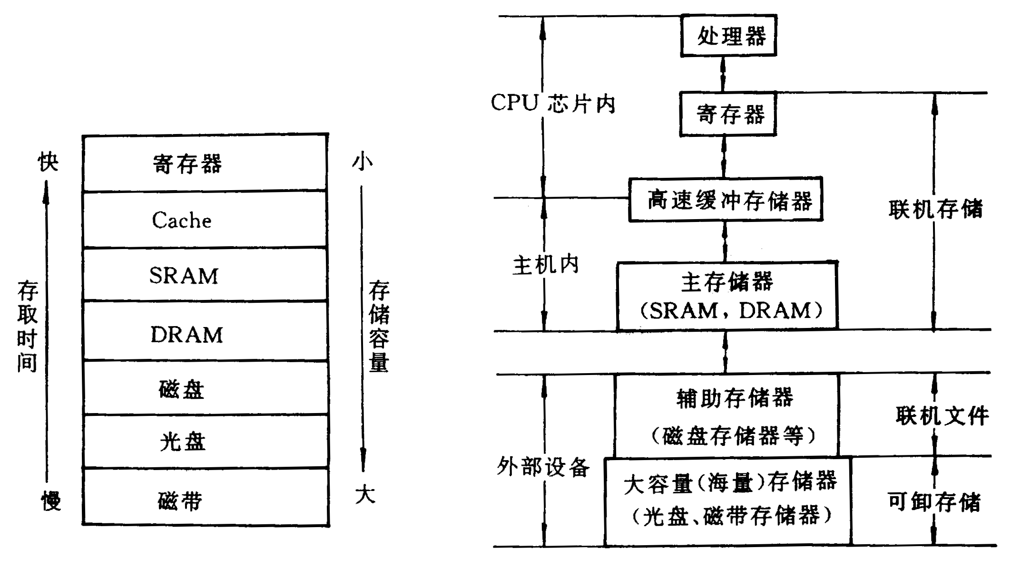
◆ 计算机存储系统的层次结构

Slide 80
4.7 辅助存储器
4.7.1 磁表面存储器
◆ 磁表面存储器包括磁鼓、磁带、磁盘和磁卡片等。目前，在计算机系统中以磁盘和磁带为主。
• 磁表面存储器主要用作辅存，可存储大量的程序和数据，需要时，调入主存供CPU访问。属I/O设备。
◆ 本节主要介绍磁表面存储器的存储原理、数据的记录方式以及磁盘和磁带的结构及寻址方式。

Slide 81
1. 磁表面存储原理
(1) 磁层和磁头
▲ 磁层是存放信息的介质，由非矩形剩磁特性的导磁材料（氧化铁、镍钴合金等）构成。
• 磁材料制成的胶涂敷或镀在载磁体上，其厚度通常为0.1~5μm，以记录信息。
▲ 磁头是实现“磁—电”和“电—磁”转换的元件
• 磁头中的缝隙形状和尺寸将直接影响记录密度和读出幅度。

Slide 82
(2) 磁表面存储器的读写过程（书P.113 图4.41）
▲ 磁头固定，磁层作高速回转或匀速直线运动；在相对运动中，通过磁头缝隙对磁层进行信息存取。
① 信息写入过程
• 写线圈中通以写电流脉冲，磁头缝隙处的磁场穿过磁层中一微小区域，使该区域磁层以一定方向磁化，且保持该方向的剩磁（+BR或-BR）。
② 信息读出过程
• 磁头与磁层作相对运动，当磁层中记录单元运动到磁头缝隙下面时，在磁头中产生较大的磁通变化，读线圈两端产生较大的感应电势E，经整形、放大后成为读出信号。

Slide 83
(3) 磁表面存储器的性能指标
① 记录密度
• 记录密度可用道密度和位密度来表示。
• 在沿磁道分布方向上，单位长度内的磁道数目，叫道密度。单位为TPI（每英寸磁道数）。
• 在磁道中，单位长度内存放的二进制信息的数目叫位密度。位密度的单位为bPI（每英寸二进制位数）。软盘位密度约每英寸4000~10000位。

Slide 84
② 存储容量
• 指整个存储器所能存放的二进制字数或字节数。它与磁表面大小和记录密度密切相关。
• 磁鼓容量最小，为几兆字节。磁带容量最大，为若干亿字节；磁盘介于两者之间。
③ 平均存取时间
• 存取时间应包括定位和等待时间。
• 磁盘的平均寻道时间一般为10~20ms；等待时间一般取磁盘旋转一周所需时间的一半。
• 磁带的定位时间与走带速度和带长有关，带愈长，带速愈慢，其平均存取时间愈长。

Slide 85
④ 数据传送速率
• 指磁表面存储器完成定位和等待操作以后，单位时间内与主机交换数据的二进制信息量，以位/秒或字节/秒表示。
• 由于磁表面存储器和主存之间的数据交换常以批量方式进行，故传送速率较大。如软磁盘传送一个字节约为几个微秒，而硬盘每秒可传送几兆字节。

Slide 86
（4）数据记录方式
▲ 记录方式取决于写入磁化电流波形的组合方式。直接影响记录密度、存储容量、传送速率以及读/写的控制逻辑。
• 数据记录方式按写信息电流波形的极性、频率和相位的不同，有归零制、不归零制、调相制和调频制。
① 归零制（RZ）
• 写“1”用正脉冲，写“0”用负脉冲，一位信息写完后，电流总回归到零。

Slide 87
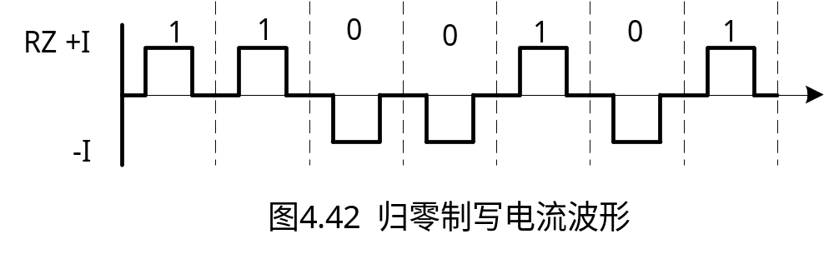
• 归零制的写电流波形（图4.42）
图4.42
• 归零制主要特点
☉写入前先退磁，两个信息位之间有未磁化的间隙（B=0），记录密度较低。
☉具有自同步能力，而无需增加附加的同步磁道。

Slide 88
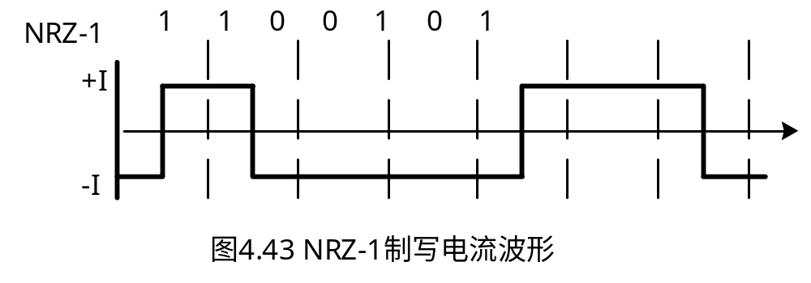
② 不归零-1（NRZ—1）制
• 写电流只在写“1”时改变方向，写“0”时写电流不变，所以又称作“见1就翻”不归零制。
图4.44
• 信息位间无“间隙”，记录密度较高。
• 存“1”才能读出信号，存“0”无读出信号，故无自同步能力。电流不回到零，功耗较大。

Slide 89
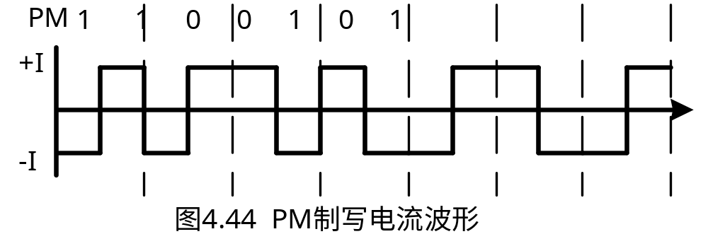
③ 调相制（PM制）
• 利用写电流的相位不同实现写“1”和写“0”。写“0”时，写电流先正后负；写“1”时，写电流是先负后正。
图4.45
• 主要特点：无论写1还是写0，在一个位信息期间，写电流相位至少有一次改变。利用记录信号变向，可生成读同步脉冲。

Slide 90
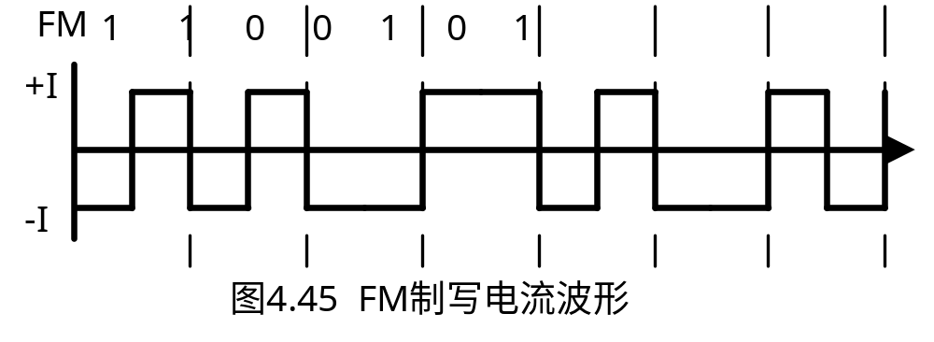
④ 调频制（FM制）
• 写入一个二进制信息时，磁头中通入的写电流的频率是不相同的。
图4.46
• 调频制特点：
1) 每记录一个代码时，在两个信息位的交界处，写电流一定改变方向。
2) 写“1”时，写电流的频率比写“0”时的频率高一倍。
3) 有自同步能力。

Slide 91
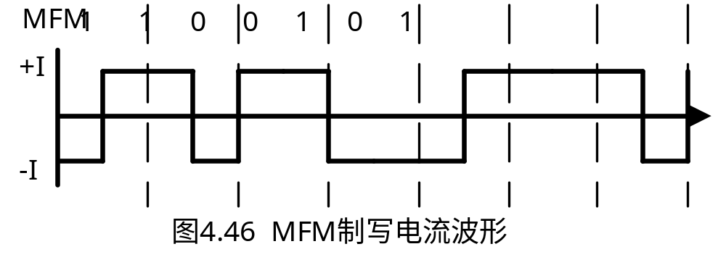
⑤ 改进调频制（MFM制）
• 改进调频制和调频制的区别在于去掉了FM制中的冗余信息，
图4.54
图4.55

Slide 92
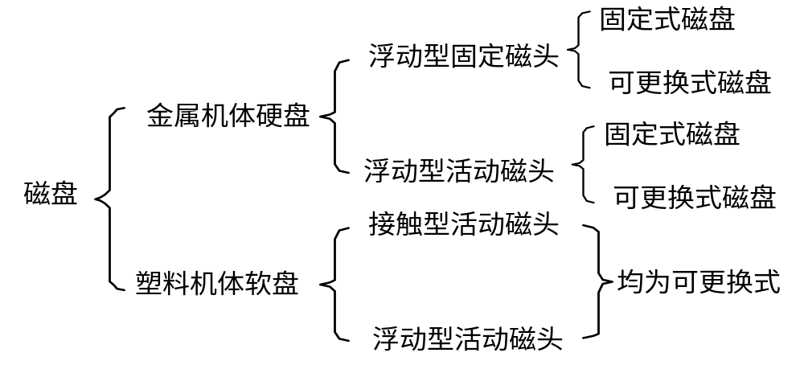
2. 磁盘存储器
▲ 以磁盘或磁盘组作为存储介质的记录装置。
▲ 根据盘片的构成及其可更换性分类：

Slide 93
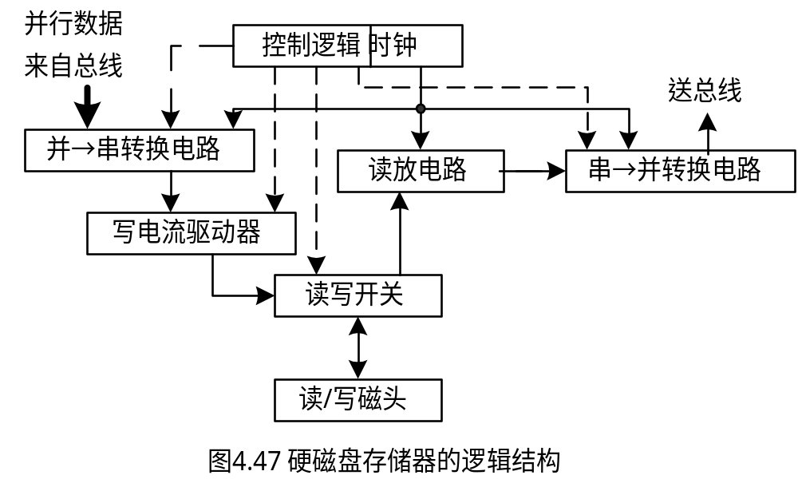
(1) 硬磁盘存储器
① 硬磁盘存储器的基本组成
• 主要由磁记录介质、磁盘驱动器、磁盘控制器三大部分组成。
图4.56

Slide 94
② 温彻斯特磁盘存储器
• 可移动磁头转动盘片的磁盘存储器，用密封组合式结构，具有防尘性好、可靠性高等优点，应用广泛。
• 温盘的盘片直径有14吋、8吋、5.25吋和3.5吋等几种，用于IBM PC 系列机的温盘一般是3.5吋的，现在容量可达1000GB以上。

Slide 95
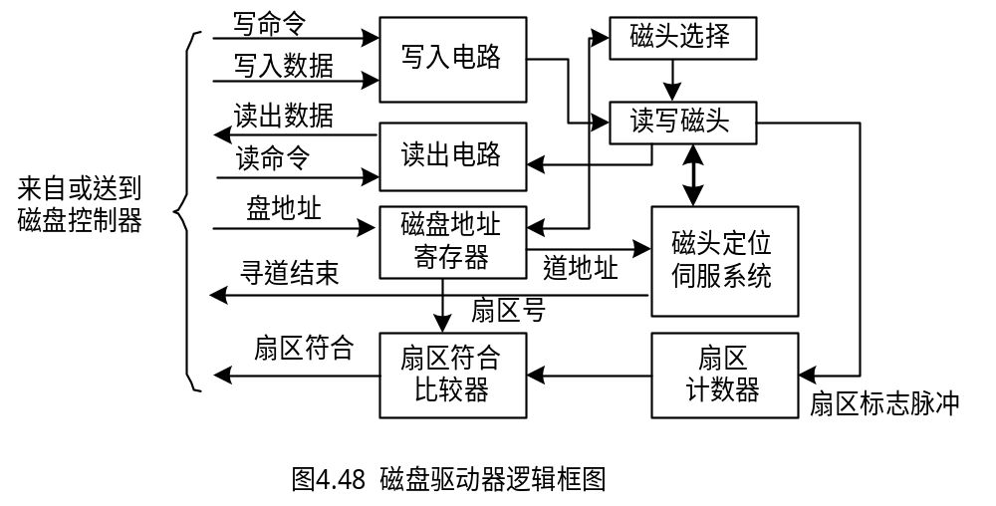
③ 硬盘驱动器（处于硬盘机内）
• 硬盘驱动器是精密的机电装置，由定位驱动系统、主轴系统和数据转换系统组成。
柱面号、磁头号
图4.57

Slide 96
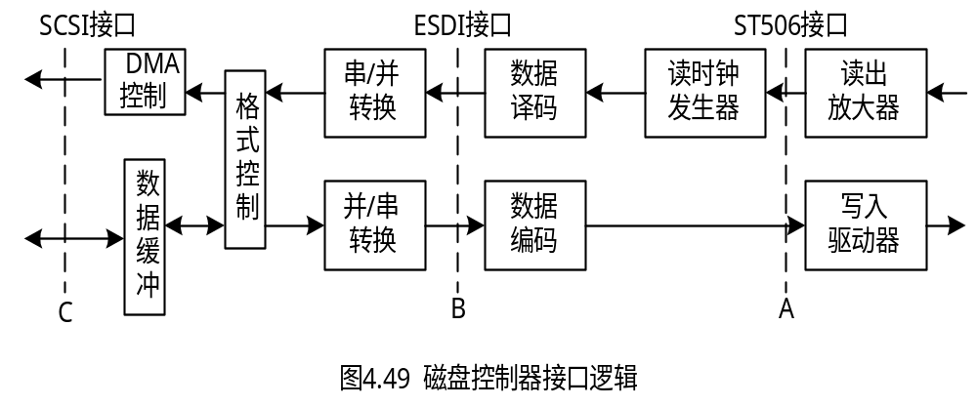
④ 磁盘控制器（处于计算机主机内）
• 磁盘控制器是主机与磁盘驱动器之间的接口；与和主机之间采用成批数据交换方式。
IDE接口
计算机
磁盘
磁盘数据控制器
数据分离器
图4.58
• 磁盘控制器与磁盘驱动器之间并没有明确的界线，

Slide 97
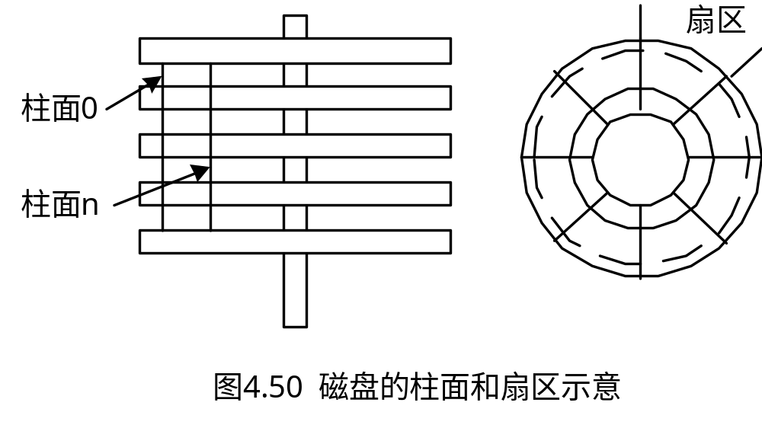
⑤ 磁盘上的信息分布
• 磁盘表面称为记录面，记录面上一系列同心圆称为磁道（track），有双面和单面之分。
• 每个记录面上都有一个磁头，在寻道时同步运动。
• 磁盘组上直径相同的磁道构成一个柱面(Cylinder)，柱面从外向里编址。
图4.59

Slide 98
⑥ 硬盘容量和数据传输率的计算
(a) 未格式化容量的计算
• 未格式化容量=记录面数×理论柱面数×内圆周长×位密度（bit）
• 理论上的柱面数应该等于（磁盘有效记录区外径-有效记录区内径）÷2×道密度。
• 磁道能记录的二进制信息位的理论值等于内圆周长×位密度；内圆的记录密度最大。
位密度、道密度概念见PPT.105

Slide 99
(b)格式化后容量（实际容量）的计算
• 实际容量=记录面数×实际柱面数×每道扇区数×
每扇区的字节数（字节容量）
*扇区－－把磁道划分成多个“区段”。
每个磁道上的扇区数是相同的。这样靠近磁盘中心的
磁道的圆周长比外面磁道的圆周长要短，但仍然要记
录同样的信息，所以密度更高。
每个磁道分成多少扇区，取决于记录格式。
同样每个扇区的字节数（字节容量）也取决于记录格
式，现在一般都为512字节。

Slide 100
(c)数据传输率
• 数据传输率是单位时间内磁盘与主机交换数据的二进制信息量；
• 数据传输率=（每分钟转速÷60）×内圆周长×
位密度（bit/S）

Slide 101
3. 磁带存储器
(1) 分类
• 按带宽分有1/4吋和1/2吋；
• 按带长分有2400呎、1200呎和600呎；
• 按外形分有开盘式和盒式磁带；
• 按记录密度分有800位/吋、1600位/吋、6250位/吋；
• 按带面并行的磁道数分有9道、16道等。
▲ 计算机一般采用1/2吋开盘式磁带和1/4吋盒式磁带。

Slide 102
(2) 磁带机的结构
① 开盘式启停磁带机
• 磁带上的信息以数据块为单位，在数据块之间，磁带机需要启动和停止。
② 数据流磁带机
• 数据流磁带机将数据连续地写在磁带上，在数据块之间插入记录间隙，磁带机在数据块之间不启停。

Slide 103
4.7.2 光盘存储器
◆ 光盘存储器是一种采用聚焦激光束在盘形介质上高密度地记录信息的存储装置。
• 具有记录密度高、存储容量大、信息保存寿命长、工作稳定可靠、环境要求低等特点，广泛应用于文件、声音和图象等，各种数字化信息的存储。
1. 光盘存储器的分类
▲ 只读型光盘
• 只读型光盘由生产厂家预先用激光在盘片上蚀刻而成，信息不能改写。
• 如LV、CD、CD-ROM，已相当普及。

Slide 104
▲ 一次写入型光盘
• 由用户一次写入、可多次读出但不能擦除的光盘。
▲ 可重写型光盘是读/写型光盘，第一代是改写型，第二代是重写型。
• 按记录介质不同可分为磁光型、相变型两大类。
• 磁光型记录技术既有光记录信息的高密度，又有磁记录介质的可擦除重写特点，在可重写型光盘中占据重要地位。

Slide 105
2. 光盘存储器的基本工作原理
(1) 只读型光盘的信息存储机理
• 所有只读型光盘上的信息都以坑点形式分布，一系列的坑点（信息元）形成信息记录道。
(2) 一次写入型光盘的信息存储机理
• 记录数据以直接可读的方式录刻在光盘上。一旦录制完毕，存储数据就不能再行改写。
• 用强激光束照射薄膜，可在膜层上烧蚀或蒸发出凹坑点（信息元）。

Slide 106
3. 磁光盘存储器
▲ 磁光存储技术采用热磁光记录方法来完成写擦功能。又称热磁写入。
• 磁光介质由铁磁材料薄膜组成，在垂直于表面的方向上十分容易磁化。

Slide 107
作业
P137 1,2,11
P138 22

